Slide 1
Diphtherie
Erstellt von impf.wiki

Slide 2
Inhalt
Definition
Verbreitung
Symptome und Komplikationen
Therapie
Prävention
Quellen

Slide 3
Definition
Diphtherie ist eine bakterielle Infektionskrankheit, die sowohl die oberen Atemwege als auch die Haut betreffen kann. Eine große Gefahr bei Diphtherie ist es, wenn durch die Schwellungen um Halsbereich zu einem kompletten Verschluss der Atemwege kommen kann und die betroffene Person erstickt.

Slide 4
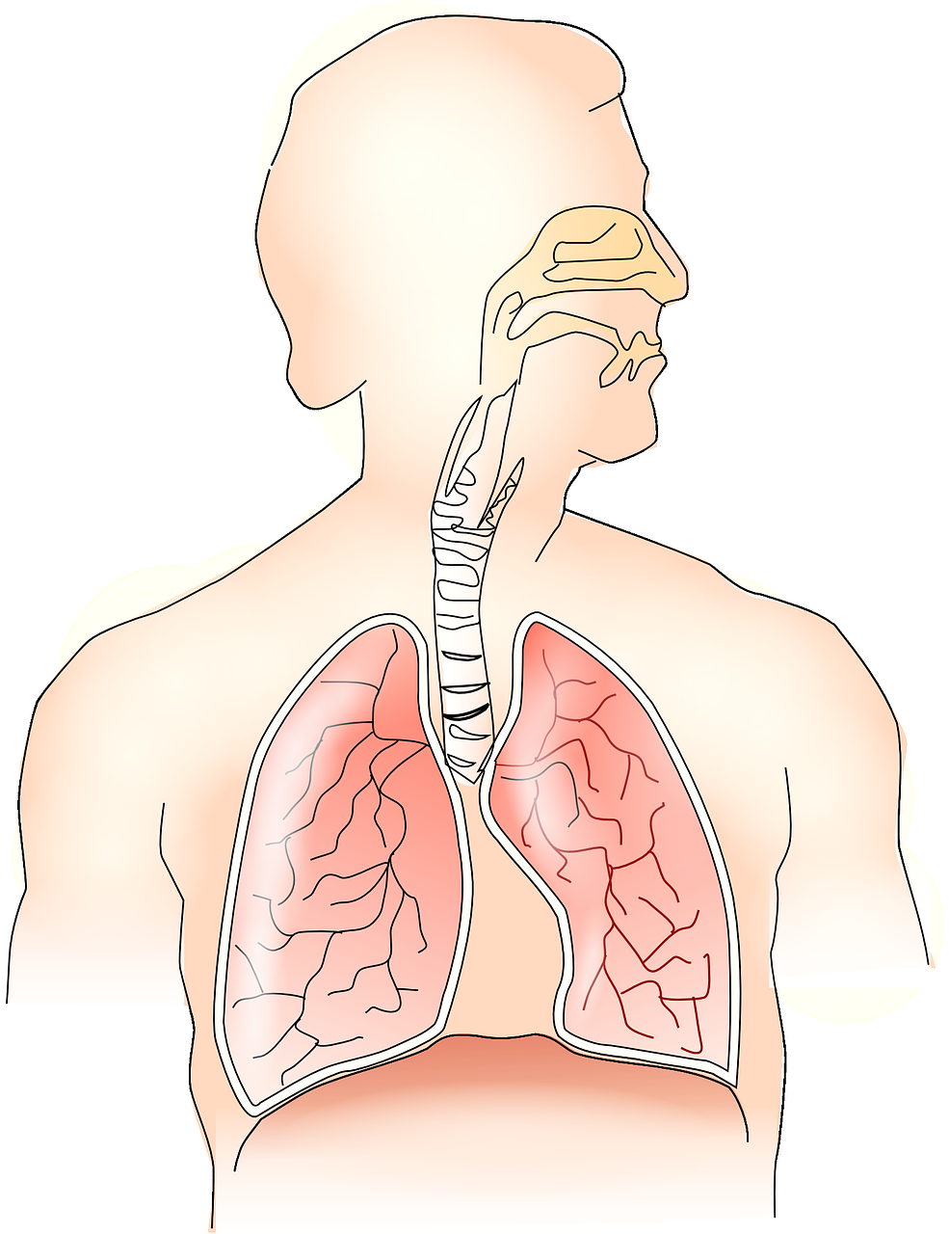




Verbreitung
Infektionswege: Tröpfcheninfektion
Erreger heftet sich an die Schleimhäute des Atemtrakts
Infektion auch durch offene Wunden möglich
Inkubationszeit: meist 2-5Tage
Hohe Impfquote →Verbreitung in Deutschland stark reduziert

Slide 5
Symptome und Komplikationen
Halsschmerzen, Husten und Anschwellen der Lymphknoten
Nase, Rachen und in der Luftröhre fest haftende Belege
Süßlich-fauliger Mundgeruch
Schwellung im Halsbereich → Erstickungsgefahr
Wund-Diphtherie: schmierig belegte Hautstellen und Wunden
Komplikationen: Organschäden (Lungenentzündung, Herzentzündung)

Slide 6

Therapie
Frühzeitige Einleitung der Therapie ist sehr wichtig
Beseitigung des zirkulierenden Diphtherietoxins mittels Antitoxin
Kontaktpersonen müssen ebenfalls mit Antibiotika behandelt werden
Isolation

Slide 7
Prävention
Impfen:
Sechsfachimpfung: Tetanus, Pertussis, Polio, Hib, Hepatitis-B und Diphtherie
Impfschema: 2+1 Impfschema
2,4 und 11 Monate
Auffrischung: 5-6 Jahren und 9-17 Jahren, danach alle 10 Jahre
Verträglichkeit:
Gut verträglich
Rötung und Schwellung der Einstichstelle
Allgemeinsymptome (Frösteln, Müdigkeit, Kopfschmerzen)

Slide 8
Quellen
Ommen, Oliver (o.J.): Diphtherie-Impfung bei Kindern URL: https://www.impfen-info.de/impfempfehlungen/fuer-kinder-0-12-jahre/diphtherie.html, Aufruf am 15.07.2020
Matzik, Sophie (2020): Diphtherie- Impfung URL: https://www.netdoktor.de/krankheiten/diphtherie/impfung/, Aufruf am 15.07.2020
Matzik, Sophie (2019): Diphtherie URL: https://www.netdoktor.de/krankheiten/diphtherie/, Aufruf am 15.07.2020

